Slide 1
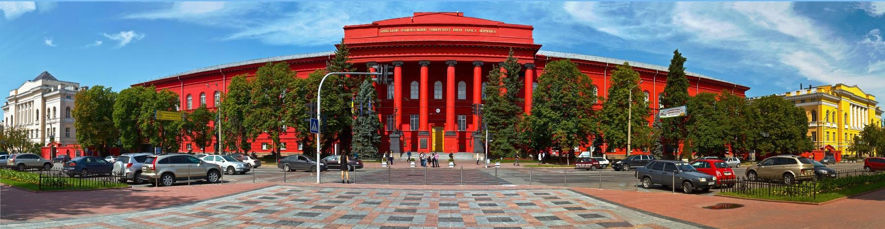


ФІЗИКА
Кафедра
Фізики
Металів
Кафедра
Загальної
Фізики
НАНОСИСТЕМ

Slide 2
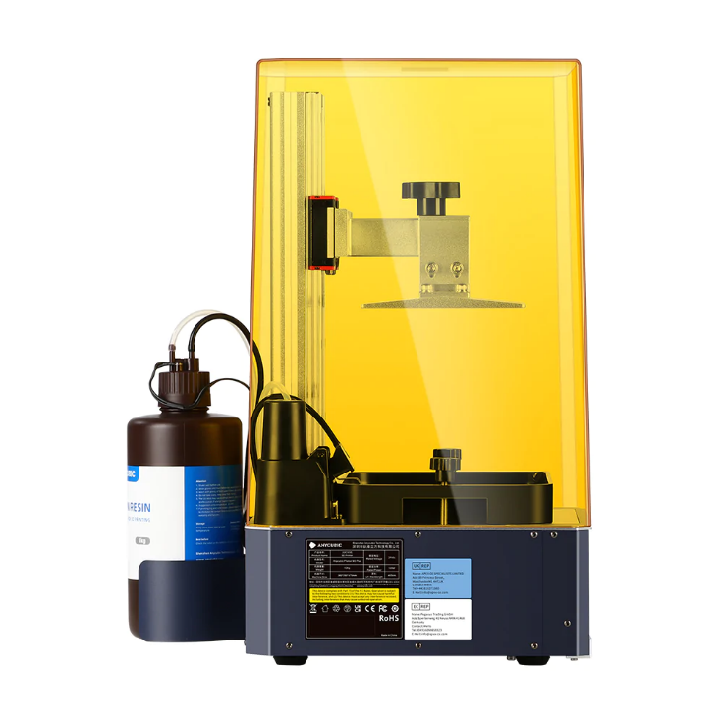
ЗАКУПІВЛІ НОВОГО ОБЛАДНАННЯ
2021 – 2025 р
Аналізатор розміру та дзета-потенціалу наночастинок BeNano 90 Zeta
1 194 тис. грн.
3-D принтер Anycubic Photon M3 Plus 2
38 тис. грн.

Slide 3
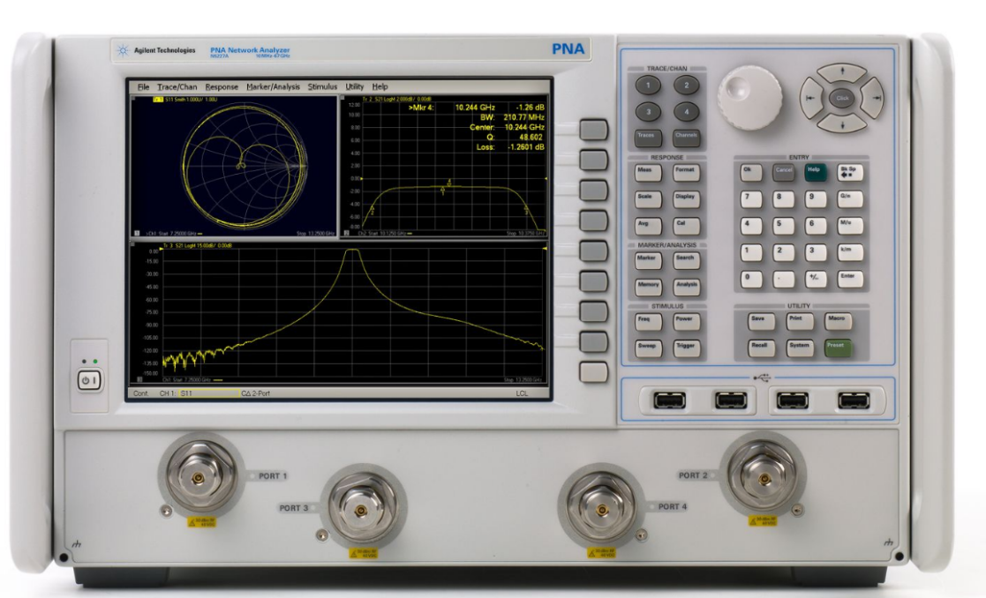
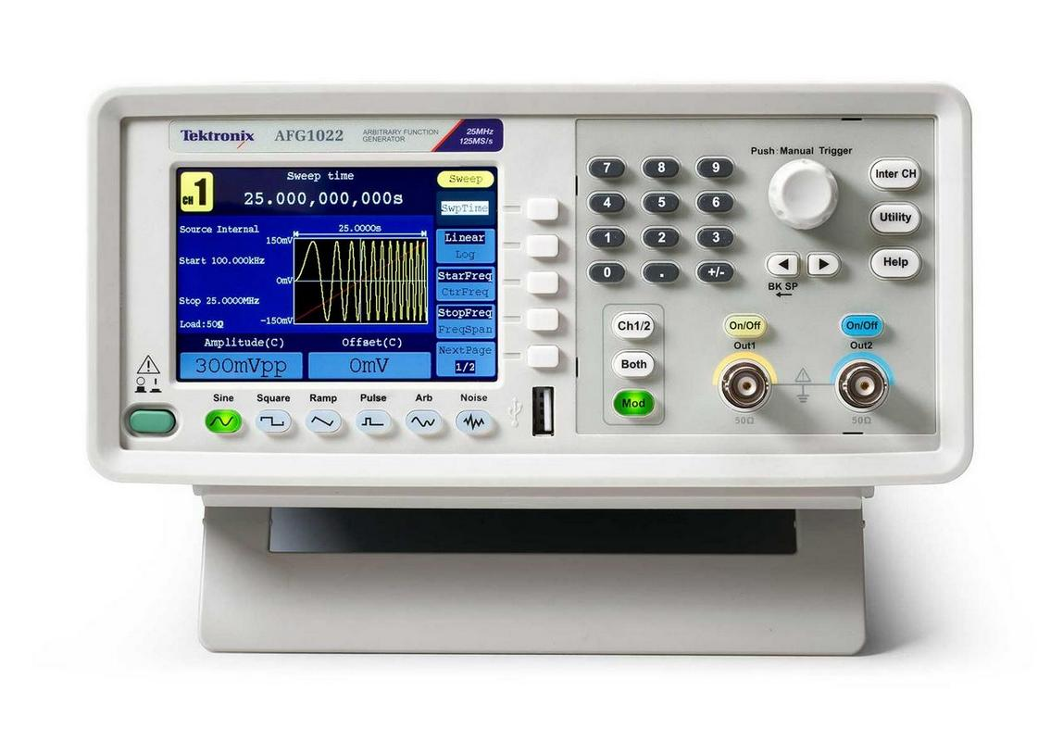
ЗАКУПІВЛІ НОВОГО ОБЛАДНАННЯ
2021 – 2025 р
Прилад для вимірювання діелектричних характеристик до 75 ГГц PNA Network Analyzer SeriesN5227A
5 884 тис. грн.
Генератор Tectonics AFG1022
44 тис. грн.

Slide 4
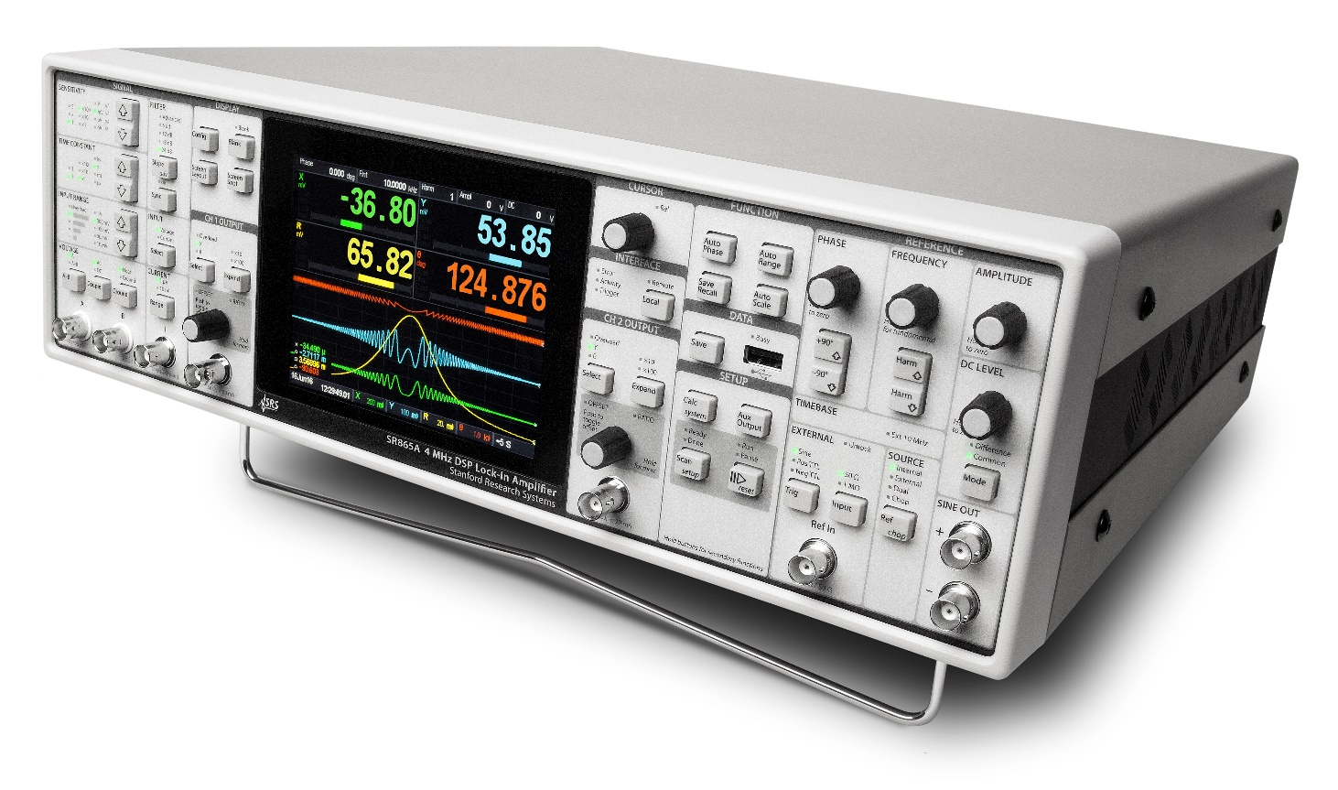
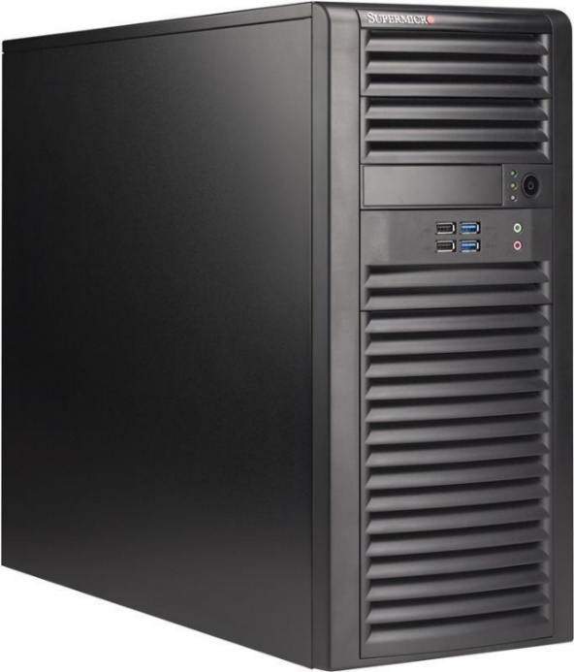
ЗАКУПІВЛІ НОВОГО ОБЛАДНАННЯ
2021 – 2025 р
Синхронний підсилювач SR865A
714 тис. грн.
Робоча станція Prologix
106 тис. грн.

Slide 5
ЗАКУПІВЛІ НОВОГО ОБЛАДНАННЯ
2021 – 2025 р
Source Measure Unit Keithley 2450
301 тис. грн.
Прецизійний мультиметр Keithley DMM6500
152 тис. грн.

Slide 6
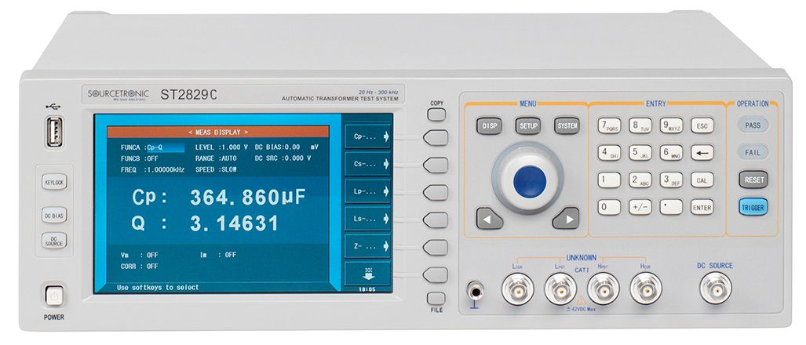
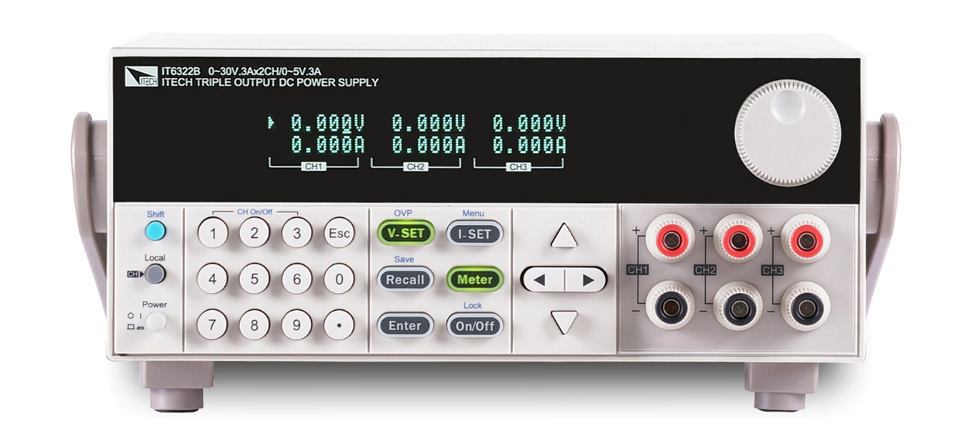
ЗАКУПІВЛІ НОВОГО ОБЛАДНАННЯ
2021 – 2025 р
LRC вимірювач Sourcetronic ST2829C
268 тис. грн.
Регулюване джерело живлення ITECH IT6332 B
43 тис. грн.

Slide 7
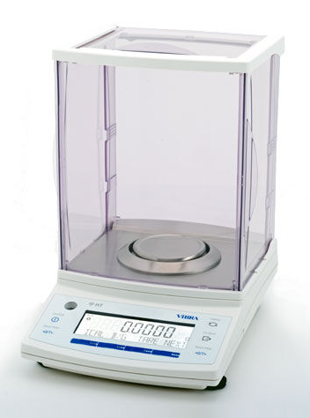
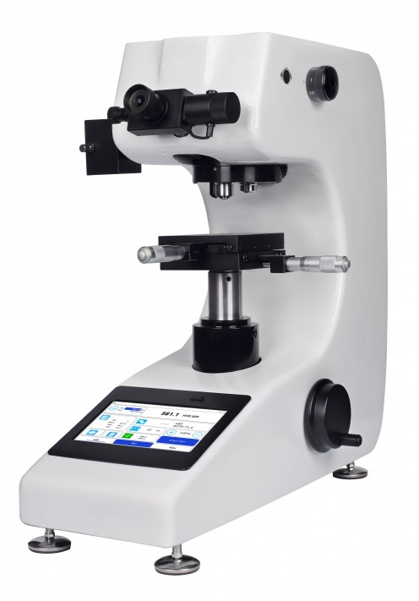
ЗАКУПІВЛІ НОВОГО ОБЛАДНАННЯ
2021 – 2025 р
Мікротвердомір
LHVS-1000Z
420 тис. грн.
Ваги аналітичні VIBRA HT
44 тис. грн.

Slide 8
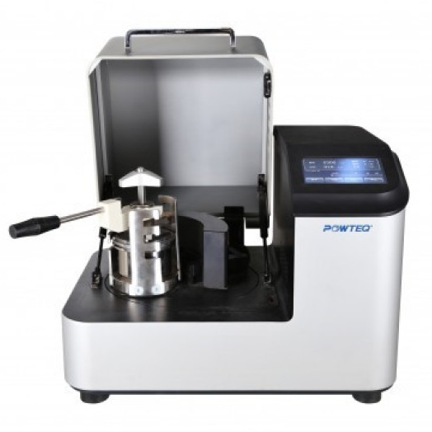
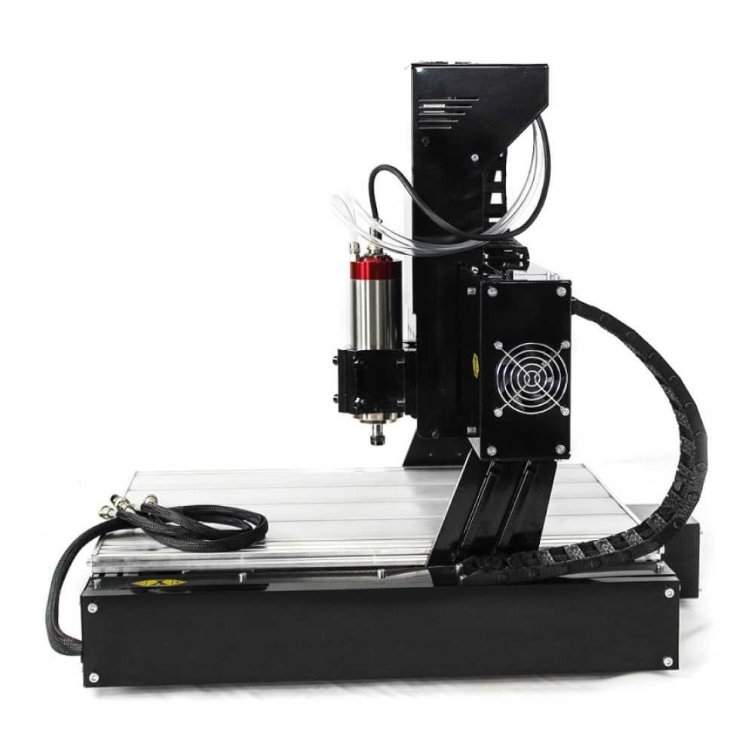
ЗАКУПІВЛІ НОВОГО ОБЛАДНАННЯ
2021 – 2025 р
Планетарний кульовий млин ВМ6Pro
400 тис. грн.
Фрезерний станок ЧПУ “Сокол 3040”
45 тис. грн.

Slide 9





Контактна інформація
Кафедра фізики металів
Кафедра загальної фізики
metphys@univ.net.ua
olegolikh@knu.ua
www.metphys.knu.ua
www.gen.phys.knu.ua
facebook.com/groups/metphys
facebook.com/groups/485623833137100

